Slide 1
XÂY DỰNG VÀ TỐI ƯU CÁC MÔ HÌNH HỌC MÁY
Nhóm 1

Slide 2
Vấn đề chung
Imbalanced Data (Dữ liệu mất cân bằng)
Số lượng khách hàng thực hiện mua hàng có thể ít hơn nhiều so với những người không mua . Điều này có thể dẫn đến mô hình học thiên về dự đoán lớp chiếm đa số
Feature Importance (Tầm quan trọng của các đặc trưng)
Một số đặc trưng có thể không có nhiều giá trị trong việc dự đoán ý định mua hàng, trong khi các đặc trưng khác lại có tầm quan trọng cao. Xác định các đặc trưng quan trọng có thể giúp cải thiện độ chính xác của mô hình.
High Dimensionality (Chiều dữ liệu cao)
Sử dụng nhiều đặc trưng có thể dẫn đến chiều dữ liệu cao, làm tăng độ phức tạp của mô hình, đặc biệt là với SVM.

Slide 3
Vấn đề chung
Model Overfitting (Quá khớp mô hình)
Khi sử dụng mô hình như Random Forest với quá nhiều cây (trees) hoặc không điều chỉnh hyperparameter cẩn thận, mô hình có thể quá khớp với dữ liệu huấn luyện và không tổng quát hóa tốt trên dữ liệu kiểm tra.
Model Interpretability (Giải thích mô hình)
Mặc dù Random Forest và SVM có thể có độ chính xác cao, chúng khó giải thích hơn so với Logistic Regression.
Scalability (Khả năng mở rộng)
Với các bộ dữ liệu lớn hoặc mô hình phức tạp như SVM, việc huấn luyện mô hình có thể tốn nhiều thời gian và tài nguyên.

Slide 4
XÂY DỰNG VÀ TỐI ƯU CÁC MÔ HÌNH HỌC MÁY
1. Logistic Regression
1.1. Xây dựng
1.2. Phương hướng tối ưu
1.3. Đánh giá
2. Random Forest
3. SVM ( Support Vector Machine )

Slide 5
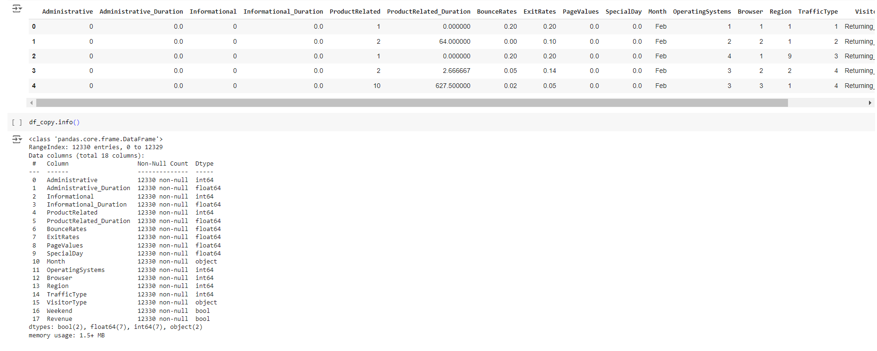
Xây dựng
1.
Logistic Regression
UNIT
01
Xem thông tin dữ liệu

Slide 6
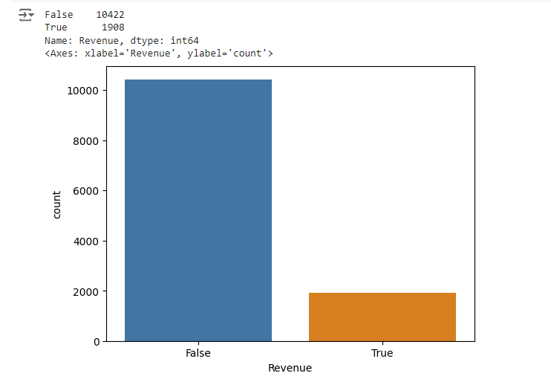
Xây dựng
Logistic Regression
1.
UNIT
3
Xem thông tin dữ liệu

Slide 7
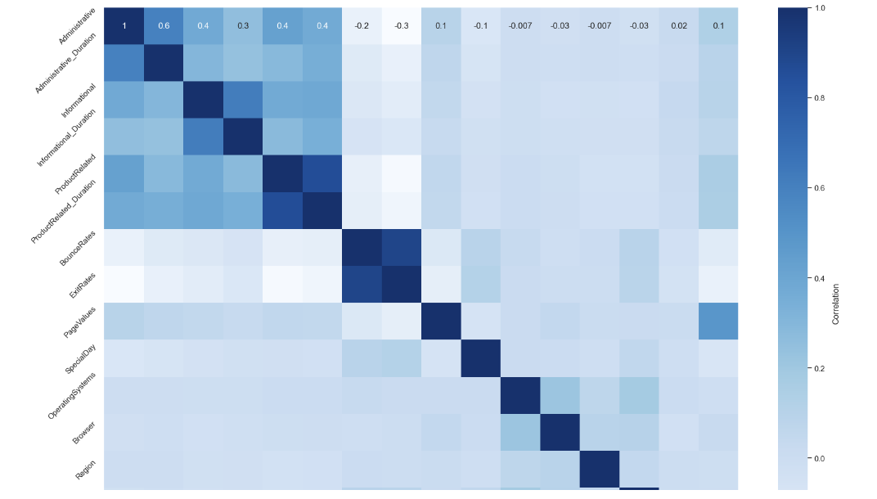
Xây dựng
Logistic Regression
1.
UNIT
3
Xem thông tin dữ liệu

Slide 8
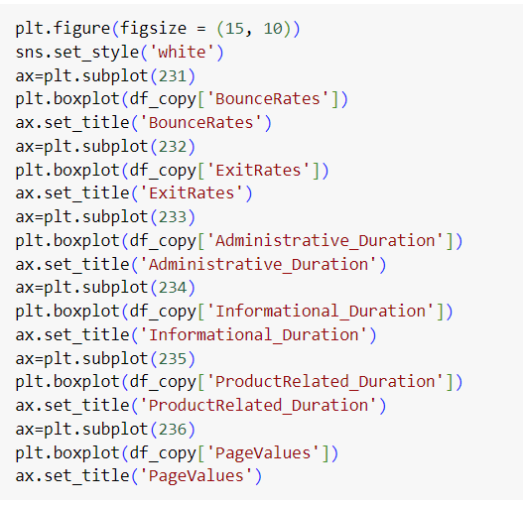
Xây dựng
Logistic Regression
1.
UNIT
3

Slide 9
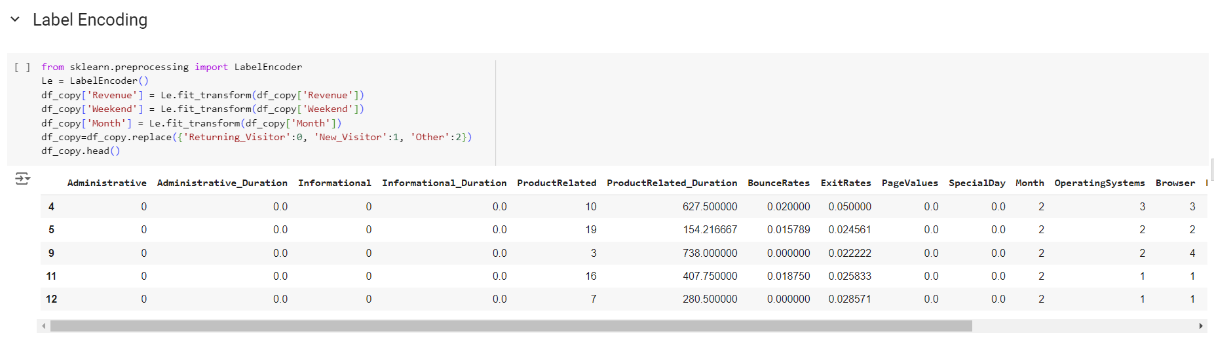
Xây dựng
Logistic Regression
1.
UNIT
3

Slide 10
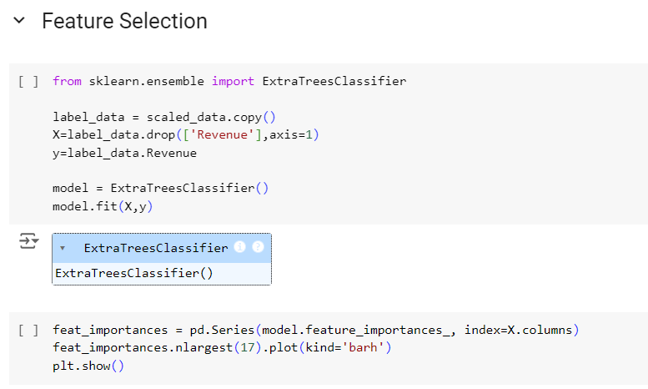
Xây dựng
Logistic Regression
1.
UNIT
3

Slide 11
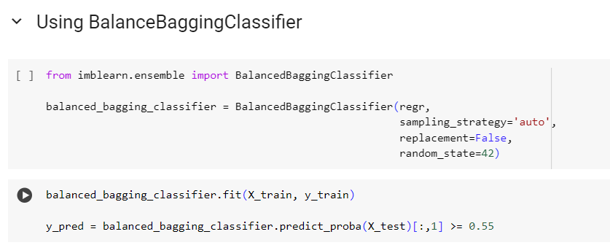
Phương hướng tối ưu
Logistic Regression
1.
UNIT
3

Slide 12
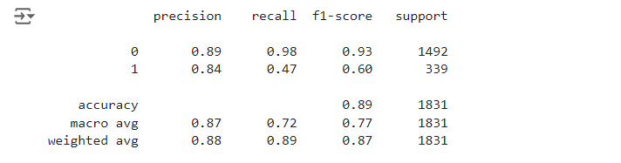
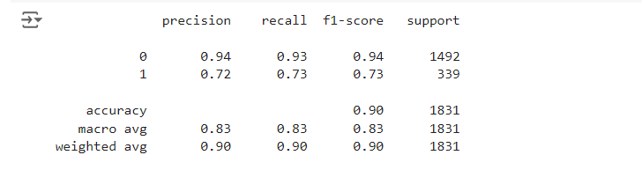
Đánh giá
Logistic Regression
1.
UNIT
3
Kết quả trước khi tối ưu
Kết quả sau khi tối ưu

Slide 13
Đánh giá
Logistic Regression
1.
UNIT
3
Khó khăn
Giả định tuyến tính giữa biến độc lập và logit
Logistic Regression giả định rằng có mối quan hệ tuyến tính giữa các biến độc lập và logit của biến phụ thuộc. Điều này có thể không đúng trong thực tế.
Quá khớp (Overfitting)
Khi có quá nhiều biến độc lập hoặc biến nhiễu, mô hình Logistic Regression có thể học quá nhiều chi tiết từ dữ liệu huấn luyện, dẫn đến kết quả không chính xác trên dữ liệu mới
Phân phối dữ liệu không cân bằng
Nếu dữ liệu có sự mất cân bằng nghiêm trọng giữa các lớp, Logistic Regression có thể gặp khó khăn trong việc dự đoán chính xác các mẫu thuộc lớp ít xuất hiện.

Slide 14
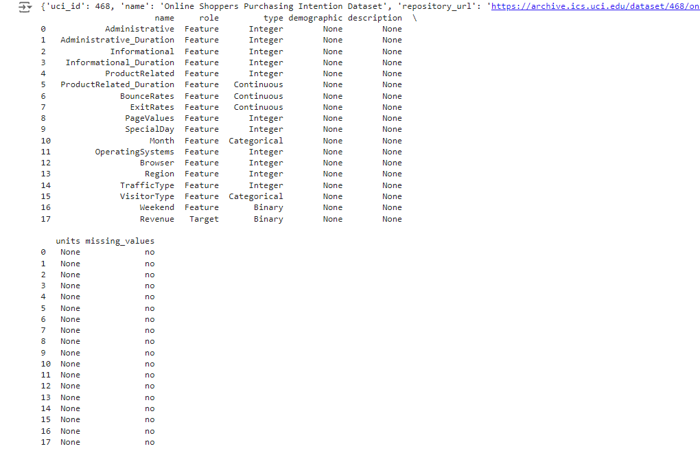
Xây dựng
2.
Random Forest
UNIT
01
Xem thông tin dữ liệu

Slide 15
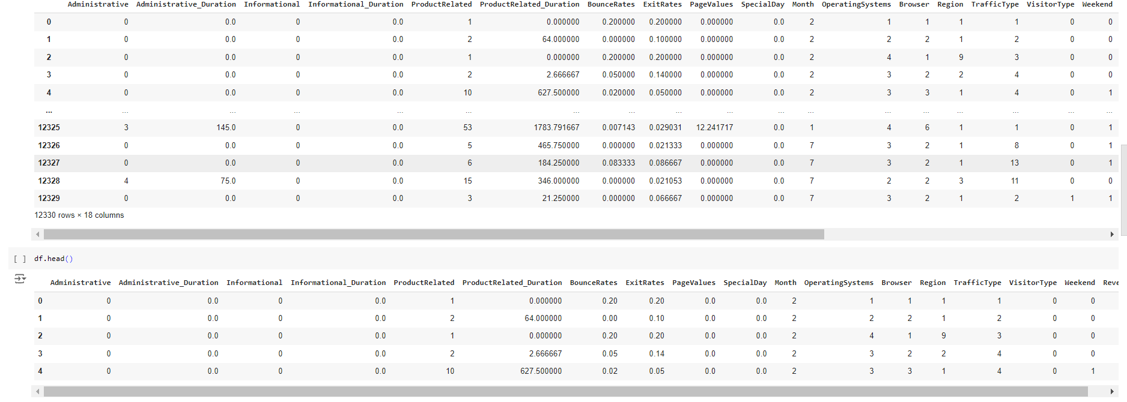
Xây dựng
2.
Random Forest
UNIT
01
Chuyển dữ liệu về dạng số

Slide 16
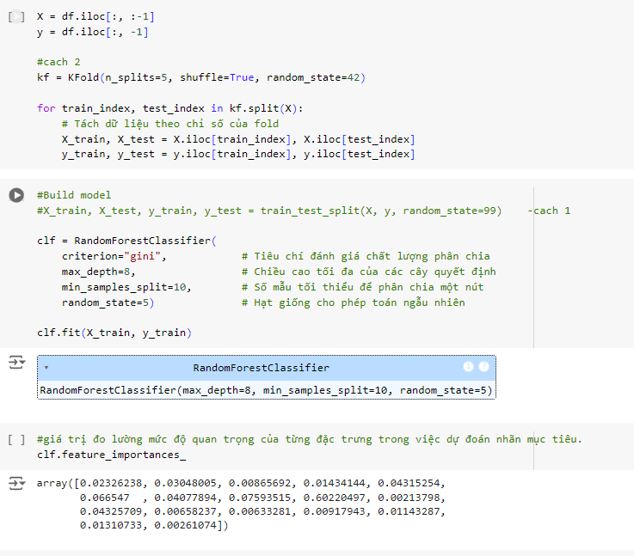
Xây dựng
2.
Random Forest
UNIT
01
Xây dựng model

Slide 17
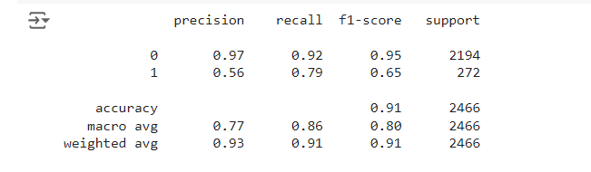
Đánh giá
2.
Random Forest
UNIT
01
Kết quả

Slide 18
Đánh giá
Random Forest
2.
UNIT
3
Khó khăn
Giải thích kết quả phức tạp (Interpretability)
Random Forest kết hợp nhiều cây quyết định, rất khó để hiểu được tại sao mô hình lại đưa ra một quyết định cụ thể
Tính toán phức tạp và tốn thời gian
Random Forest yêu cầu tính toán nhiều do nó tạo ra nhiều cây quyết định
Không xử lý tốt dữ liệu có phân lớp không cân bằng
Random Forest có thể gặp khó khăn với dữ liệu có sự mất cân bằng lớn giữa các lớp. Trong những tình huống này, mô hình có thể ưu tiên dự đoán lớp chiếm ưu thế, dẫn đến hiệu suất kém cho lớp hiếm gặp.

Slide 19
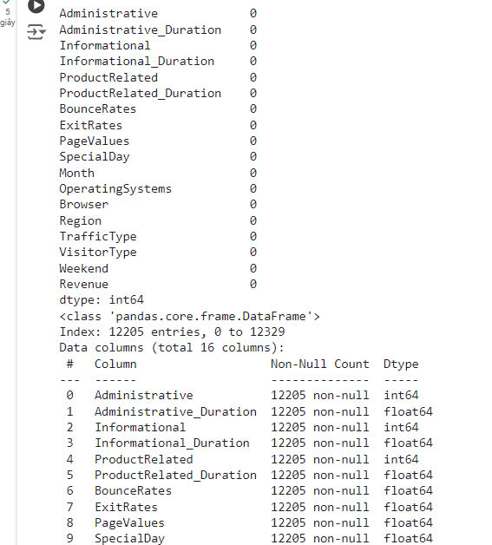
Xây dựng
SVM ( Support Vector Machine )
3.
UNIT
3
Xem thông tin dữ liệu

Slide 20
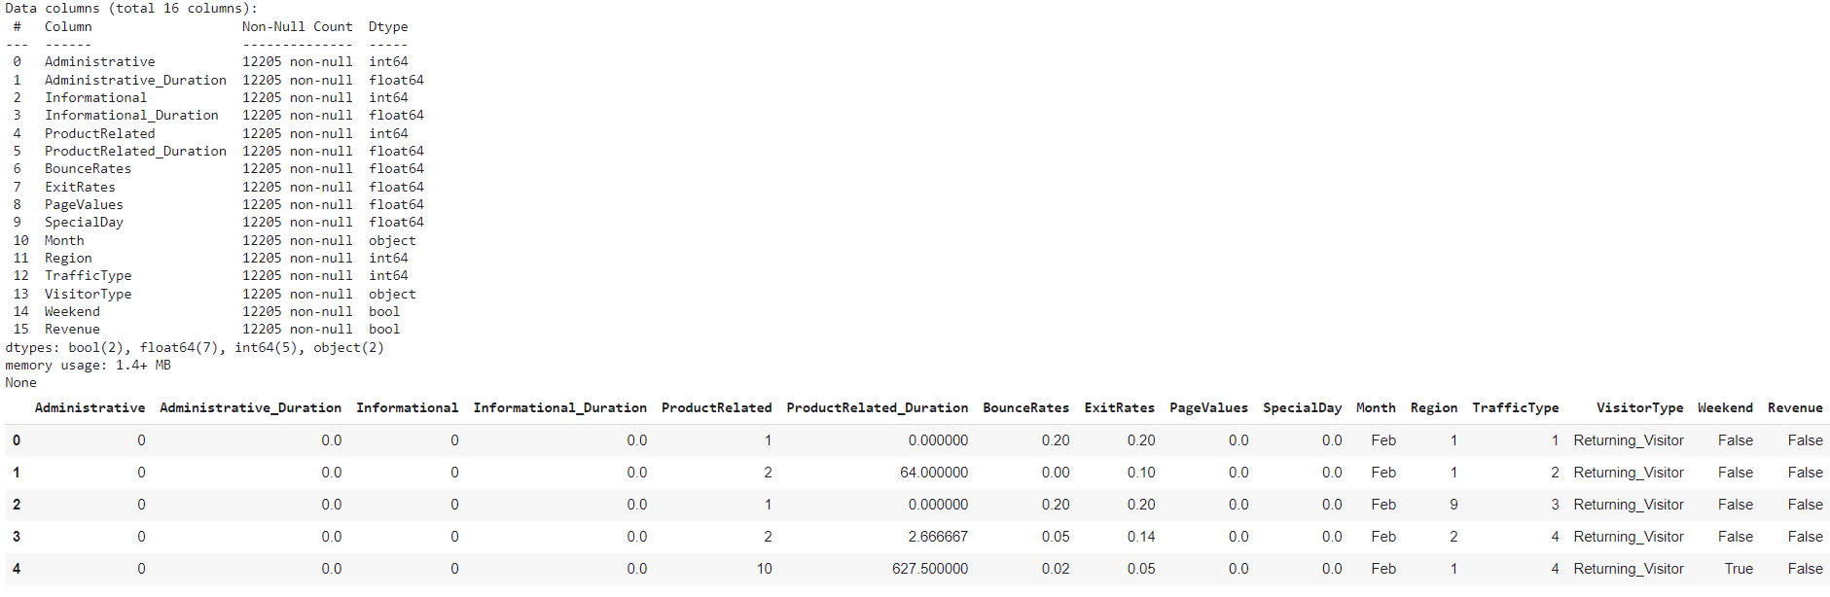
Xem thông tin dữ liệu

Slide 21
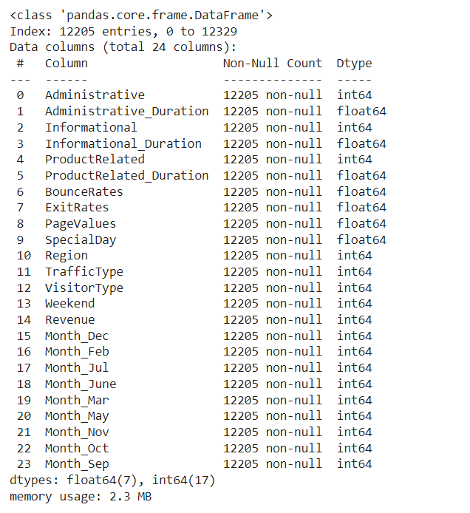
Xây dựng
SVM ( Support Vector Machine )
3.
UNIT
3
Xem thông tin dữ liệu sau khi chuyển về dạng số

Slide 22
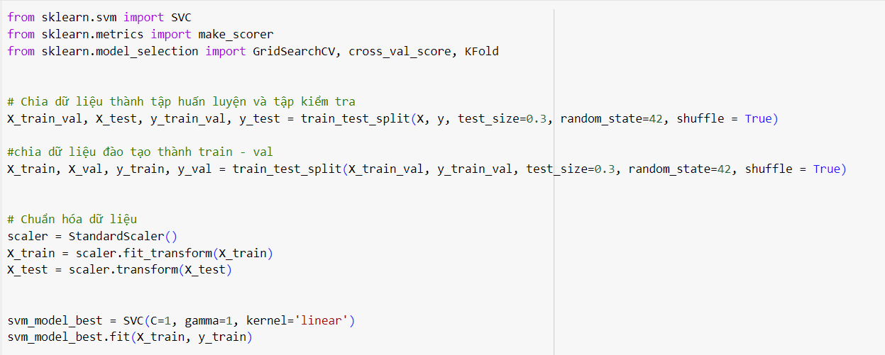
Xây dựng
SVM ( Support Vector Machine )
3.
UNIT
3
Xây dựng mô hình

Slide 23
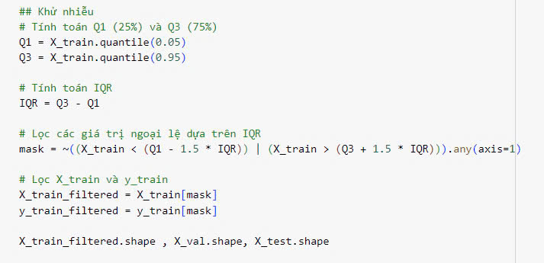
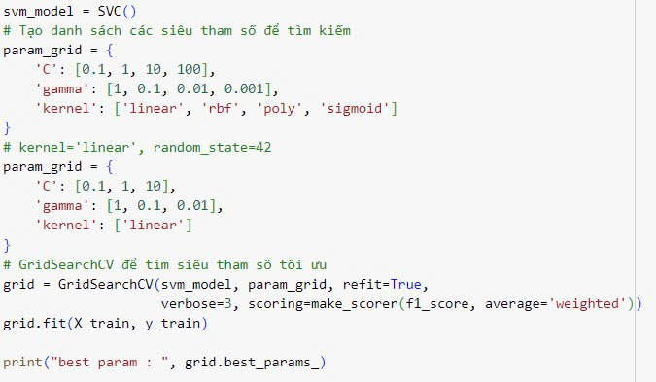
Phương hướng tối ưu
SVM ( Support Vector Machine )
3.
UNIT
3

Slide 24
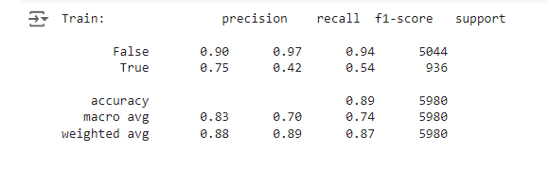
Đánh giá
SVM ( Support Vector Machine )
3.
UNIT
3
Kết quả

Slide 25
Đánh giá
SVM ( Support Vector Machine)
3.
UNIT
3
Khó khăn
Tốn nhiều tài nguyên tính toán
SVM có thể trở nên rất chậm và tốn nhiều tài nguyên khi làm việc với các tập dữ liệu lớn, đặc biệt khi số lượng mẫu và số chiều (features) của dữ liệu lớn.
Khó chọn hàm kernel phù hợp
Một trong những yếu tố quan trọng nhất đối với SVM là lựa chọn hàm kernel phù hợp (ví dụ: linear, polynomial, radial basis function - RBF). Nếu lựa chọn kernel không phù hợp với đặc điểm của dữ liệu, mô hình có thể hoạt động kém hiệu quả.
Xử lý dữ liệu lớn
Mô hình SVM không mở rộng tốt với dữ liệu lớn. Khi kích thước dữ liệu tăng lên, mô hình có thể gặp khó khăn trong việc huấn luyện và dự đoán, dẫn đến thời gian tính toán tăng lên đáng kể.

